Slide 1
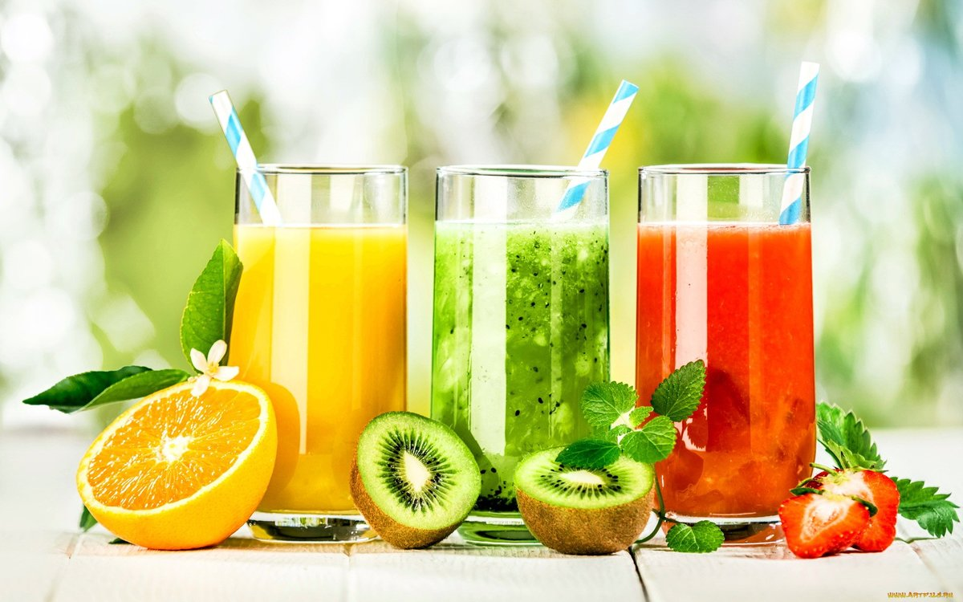
Сабақтың тақырыбы:
Сен не ішесің?

Slide 2
Сабақтың оқу мақсаты:
1.2.3.1.Сұхбаттасының не туралы айтқанын түсіну және тілдік нормаларды сақтай отырып,түрлі тәсілмен жауап беру.
1.2.5.1. Тыңдалым материалдарының сюжетін өз сөзімен суреттеу

Slide 3
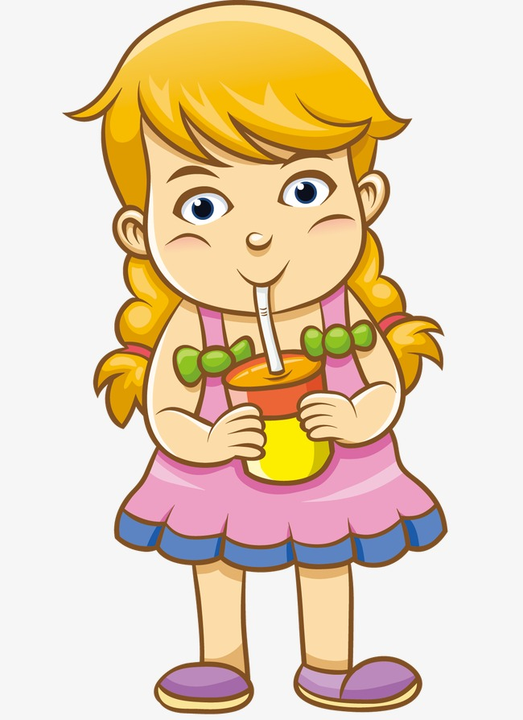
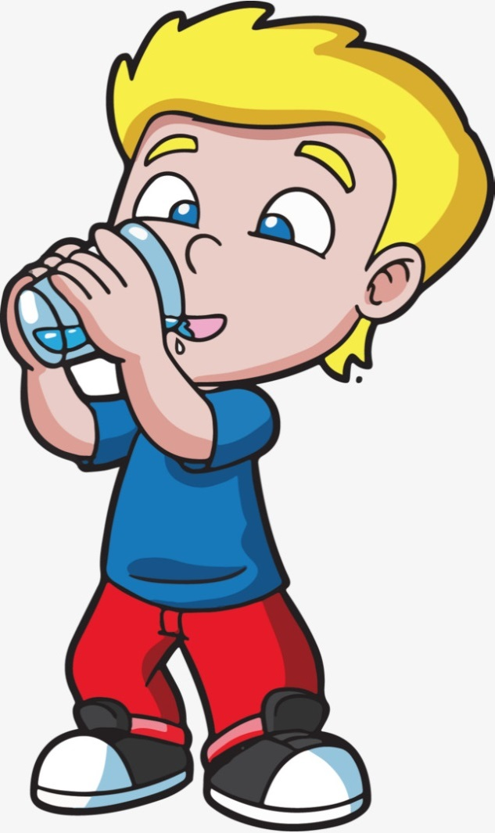
Сөздік
Ішемін – пью
Ішпеймін – не пью

Slide 4
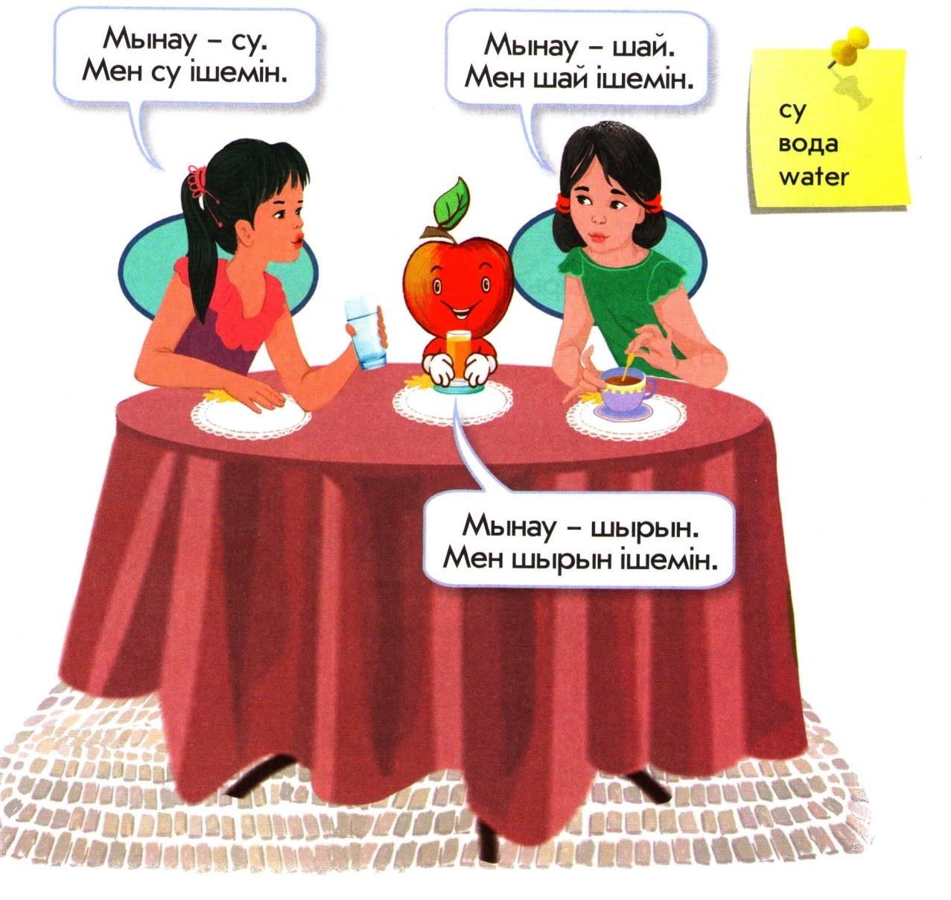
1-тапсырма.Суретпен жұмыс
Тыңда. Қайтала.
Үлгі бойынша сөйле.
Дескриптор:
Суретпен жұмыс жасайды.
Тыңдайды,қайталайды.

Slide 5
Есте сақта!
Мен су ішемін.
Мен су ішпеймін.

Slide 6
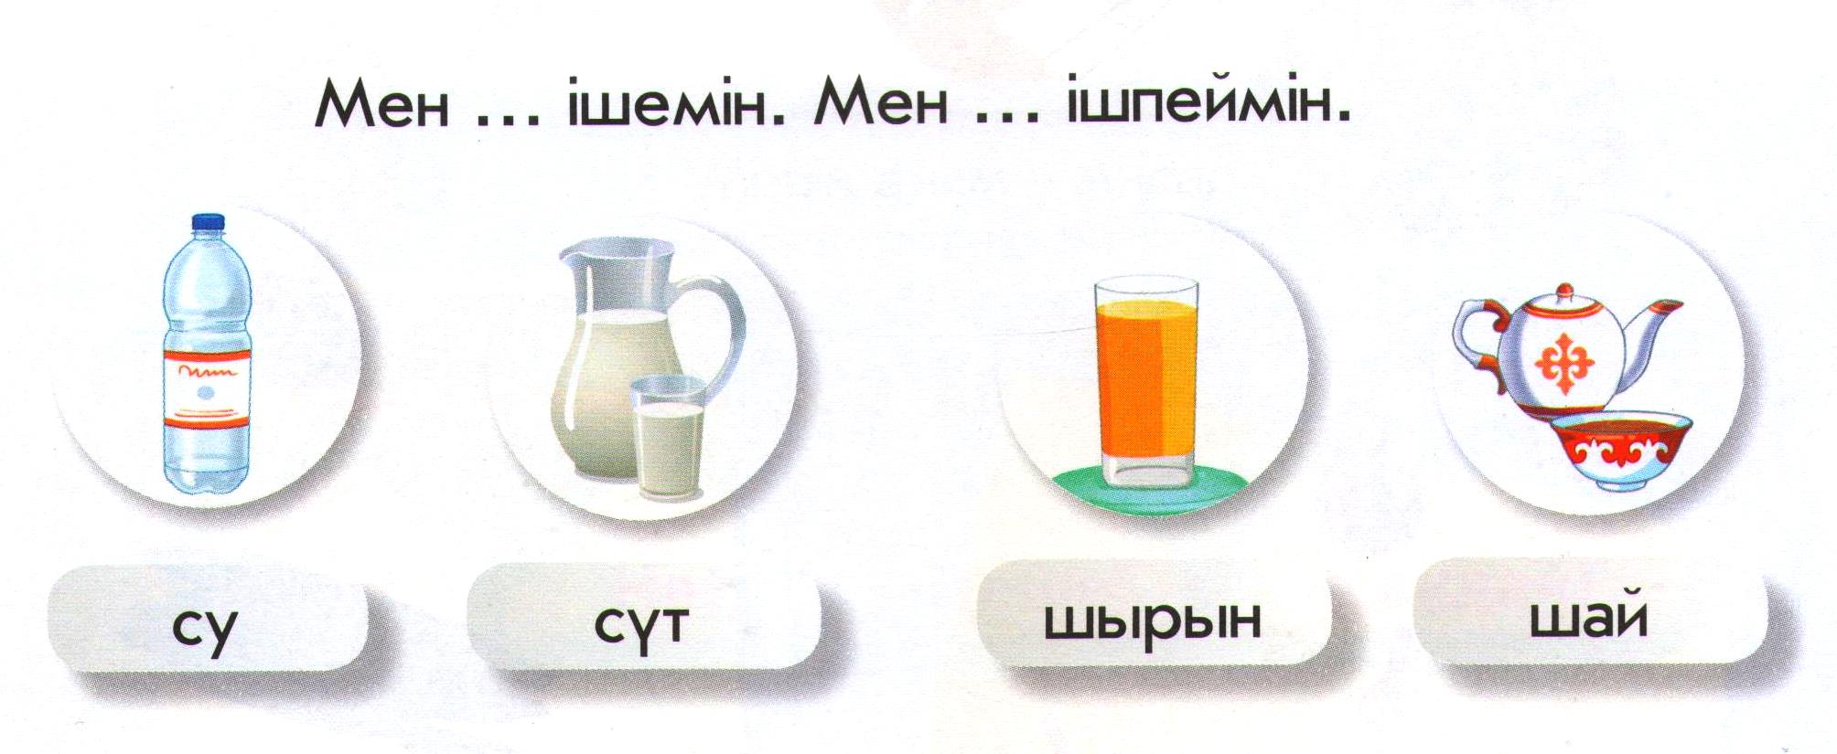
2-тапсырма. «Толықтырып оқы»
Мен ... ішемін. Мен ... ішпеймін.

Slide 7
3-тапсырма.Үлгі бойынша сөйле. Сұрақтарға жауап бер.
Мынау – шырын.
Мен шырын ішемін.
Мынау – шай.
Мен шай ішпеймін.
Дескриптор:
Үлгі бойынша сөйлейді.
Сұрақтарға жауап береді.

Slide 8
Әріп Ңң

Slide 9
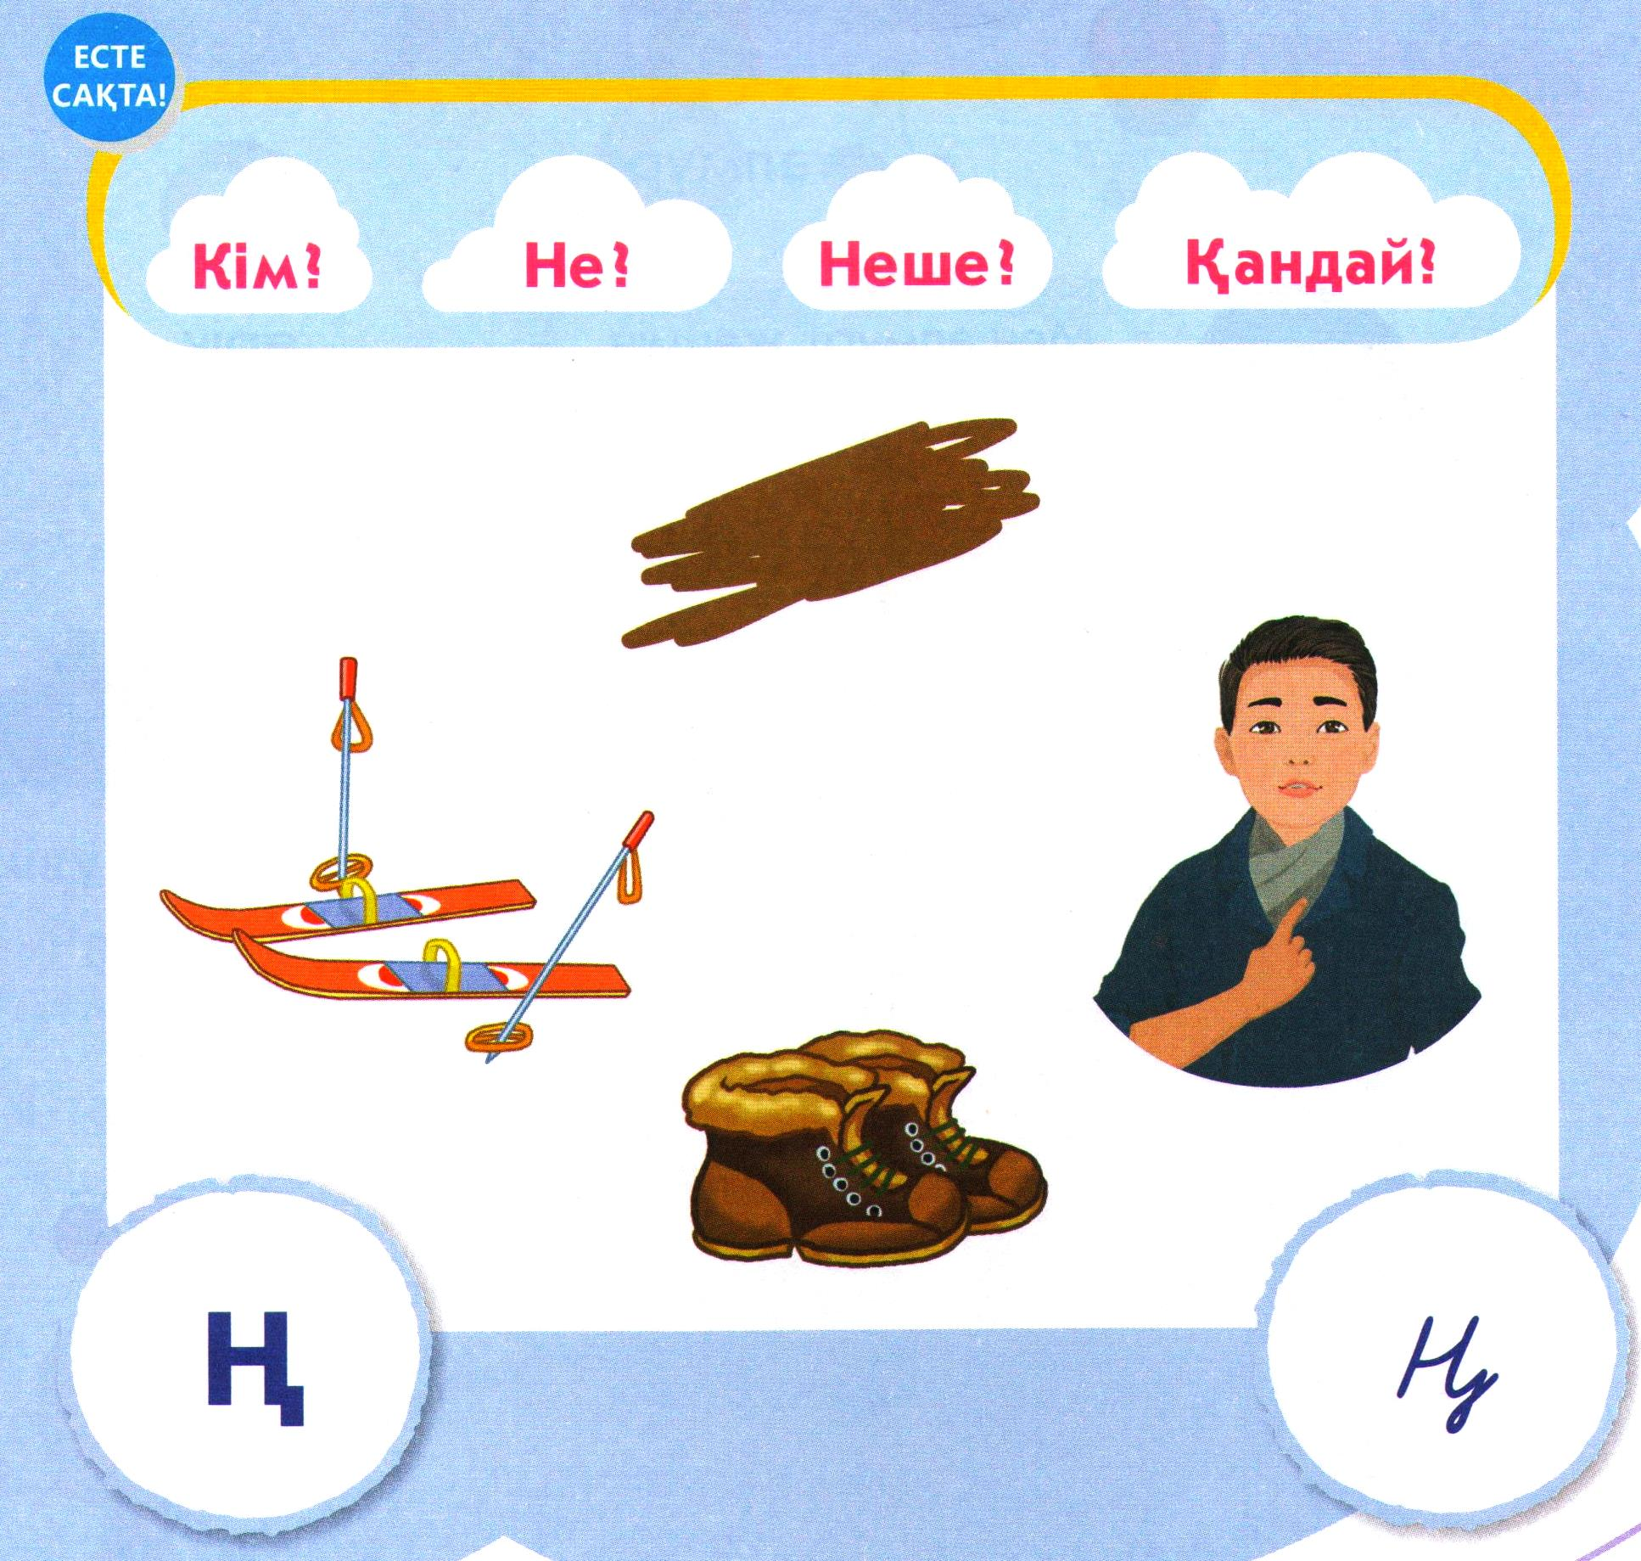

Slide 11
Дәптермен жұмыс.
22-бет
1-тапсырма.Прописать
2-тапсырма.Напиши словами
3-тапсырма.Дополни 4-тапсырма.Не выполняем

